Slide 1

Ejecución Presupuesto General de la Nación a marzo de 2020
Ministerio de Hacienda y Crédito Público
Dirección General del Presupuesto Público Nacional

Slide 2
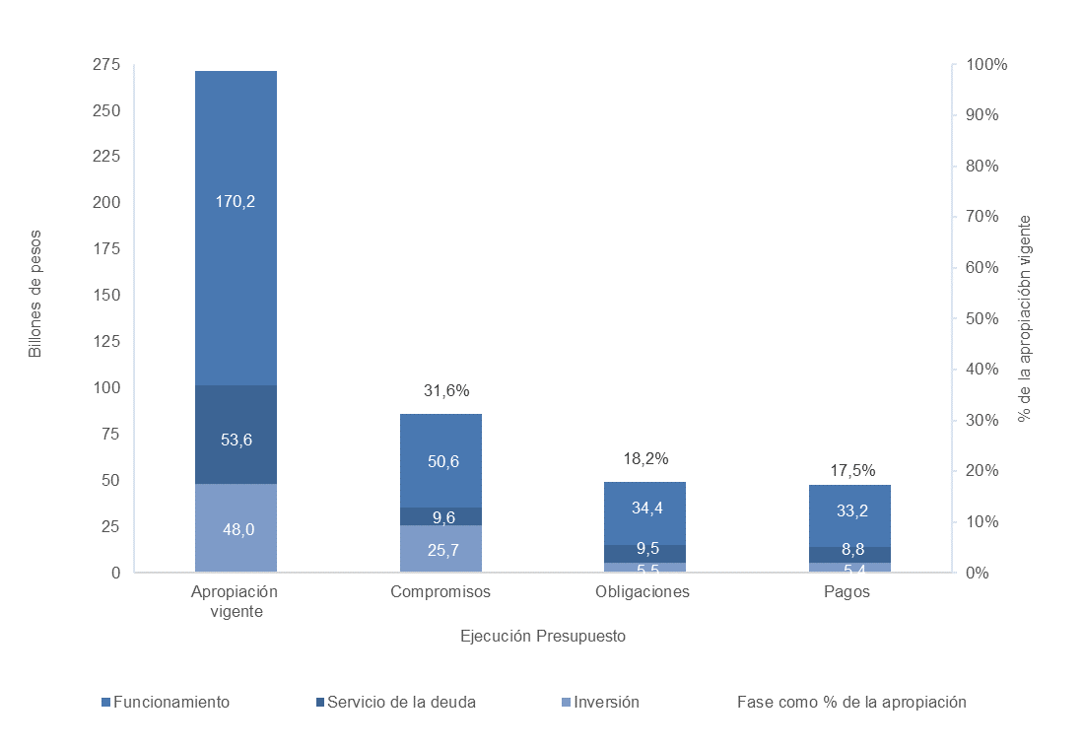
Gráfico 1. Ejecución Presupuesto General de la Nación acumulada a marzo de 2020
Fuente: Dirección General del Presupuesto Publico Nacional – Subdirección de Análisis y Consolidación Presupuestal

Slide 3
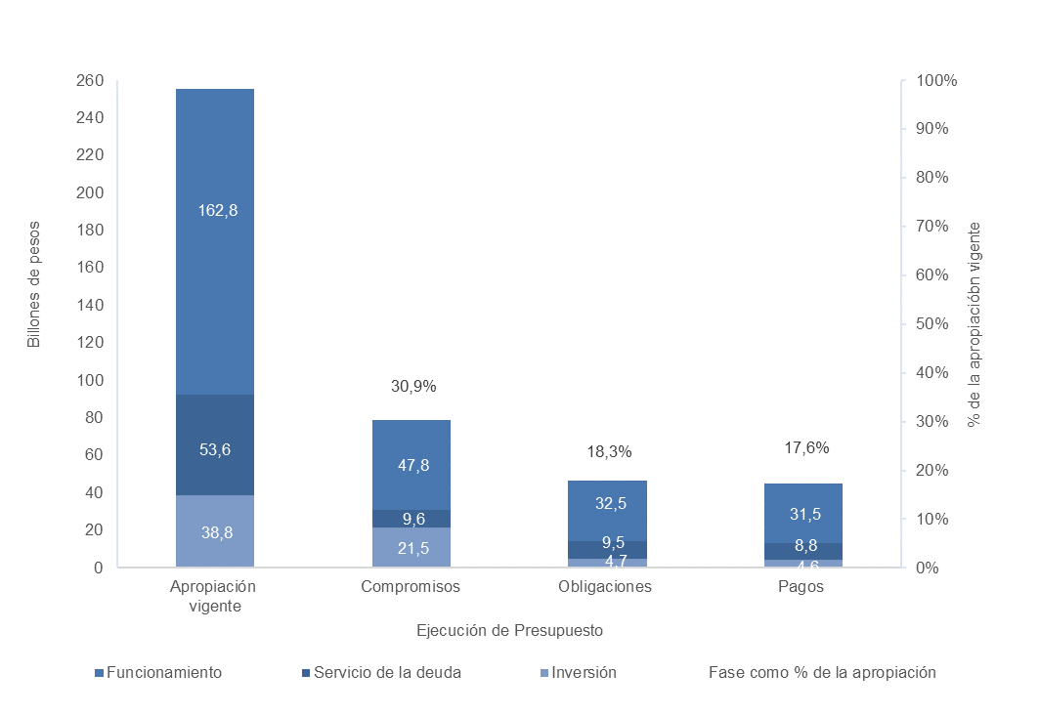
Gráfico 2. Ejecución presupuestal Gobierno Central
acumulada a marzo de 2020
Fuente: Dirección General del Presupuesto Publico Nacional – Subdirección de Análisis y Consolidación Presupuestal

Slide 4
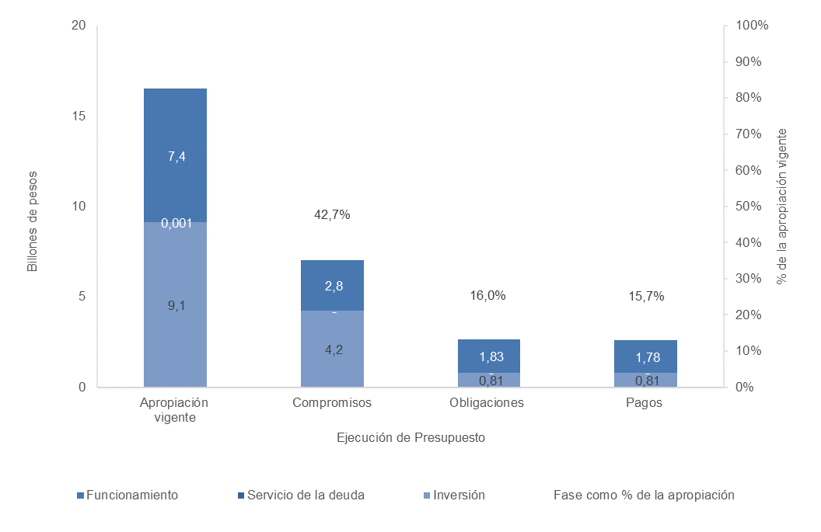
Gráfico 3. Ejecución presupuestal Establecimientos Públicos del orden Nacional acumulada a marzo de 2020
Fuente: Dirección General del Presupuesto Publico Nacional – Subdirección de Análisis y Consolidación Presupuestal

Slide 5
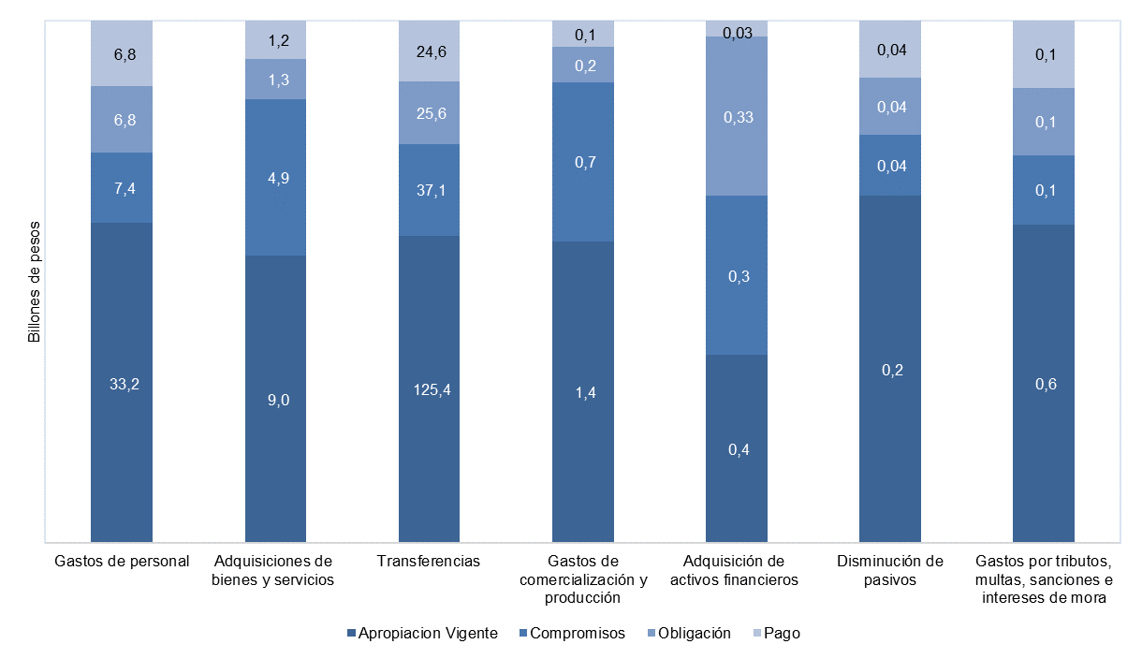
Gráfico 4. Ejecución funcionamiento
Presupuesto General de la Nación
acumulada a marzo de 2020
Fuente: Dirección General del Presupuesto Publico Nacional – Subdirección de Análisis y Consolidación Presupuestal

Slide 6
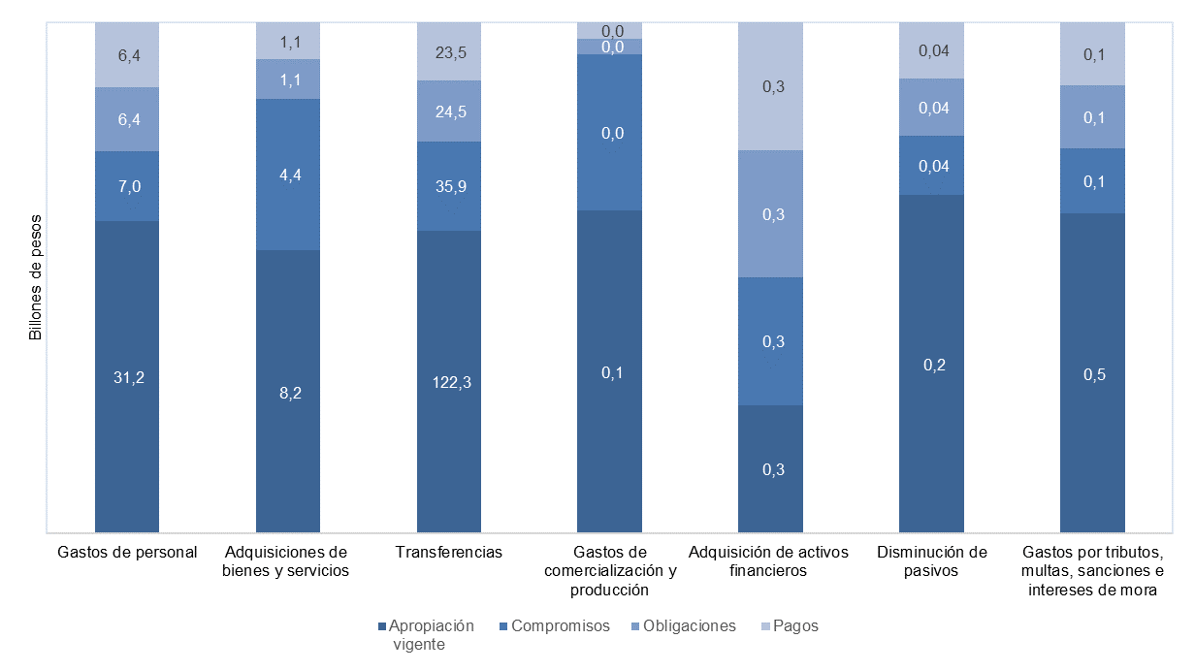
Gráfico 5. Ejecución funcionamiento
Gobierno Central
acumulada a marzo de 2020
Fuente: Dirección General del Presupuesto Publico Nacional – Subdirección de Análisis y Consolidación Presupuestal

Slide 7
Gráfico 6. Ejecución funcionamiento
Establecimientos Públicos del Orden Nacional
acumulada a marzo de 2020
Fuente: Dirección General del Presupuesto Publico Nacional – Subdirección de Análisis y Consolidación Presupuestal

Slide 8
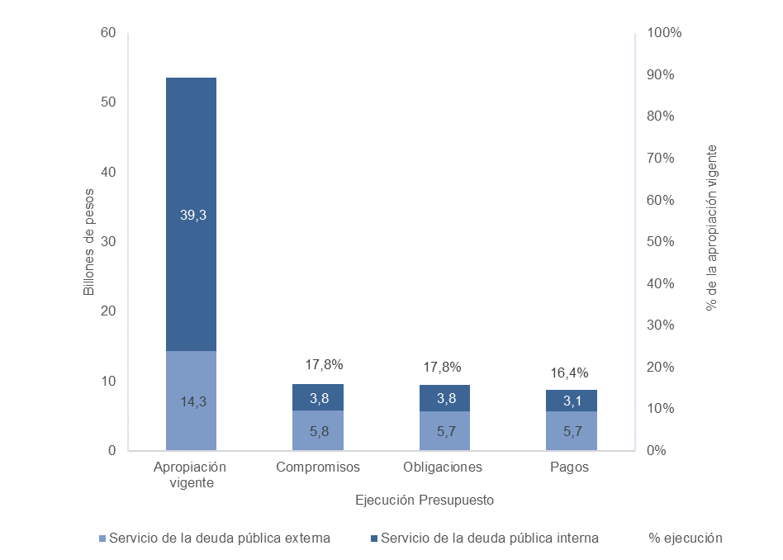
Gráfico 7. Ejecución servicio de la deuda Presupuesto General de la Nación
acumulada a marzo de 2020
Fuente: Dirección General del Presupuesto Publico Nacional – Subdirección de Análisis y Consolidación Presupuestal

Slide 9
Gráfico 8. Ejecución inversión
Presupuesto General de la Nación
acumulada a marzo de 2020
Fuente: Dirección General del Presupuesto Publico Nacional – Subdirección de Análisis y Consolidación Presupuestal

Slide 10
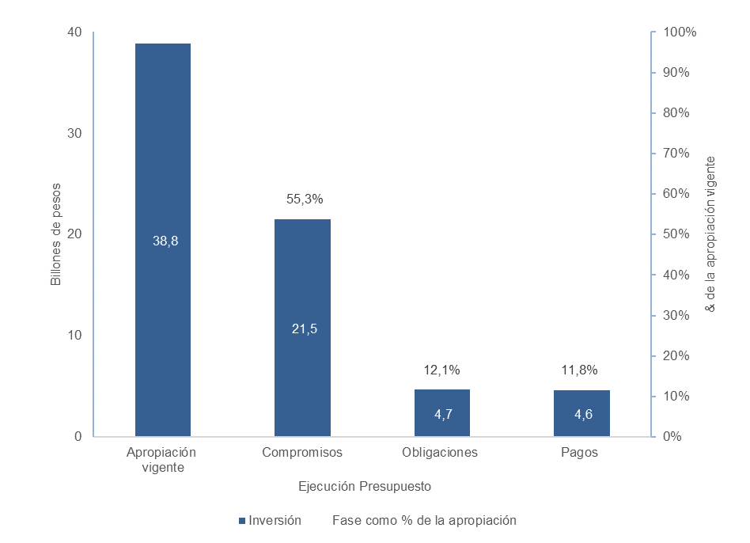
Gráfico 9. Ejecución inversión
Gobierno Central
acumulada a marzo de 2020
Fuente: Dirección General del Presupuesto Publico Nacional – Subdirección de Análisis y Consolidación Presupuestal

Slide 11
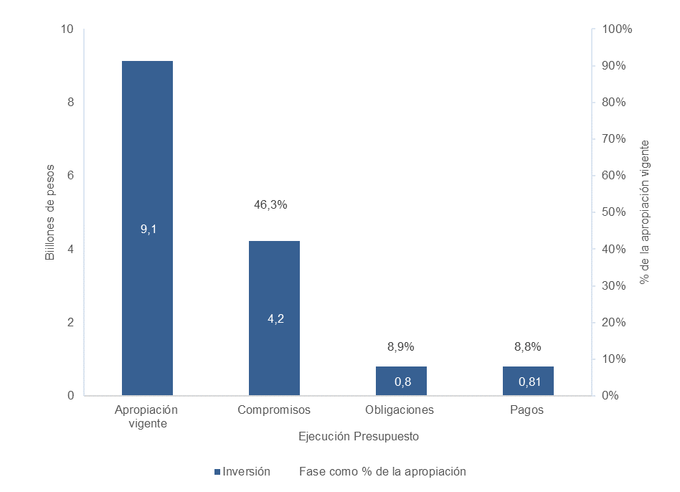
Gráfico 10. Ejecución inversión
Establecimientos Públicos del Orden Nacional acumulada a marzo de 2020
Fuente: Dirección General del Presupuesto Publico Nacional – Subdirección de Análisis y Consolidación Presupuestal

Slide 12
